Slide 1








PHÒNG GD & ĐT QUẬN LONG BIÊN
Trường Tiểu học Phúc Lợi
CHÀO MỪNG CÁC THẦY, CÔ GIÁO VÀ CÁC EM
ĐẾN VỚI TIẾT HỌC
TOÁN
GV: Đinh Thu Huyền

Slide 2

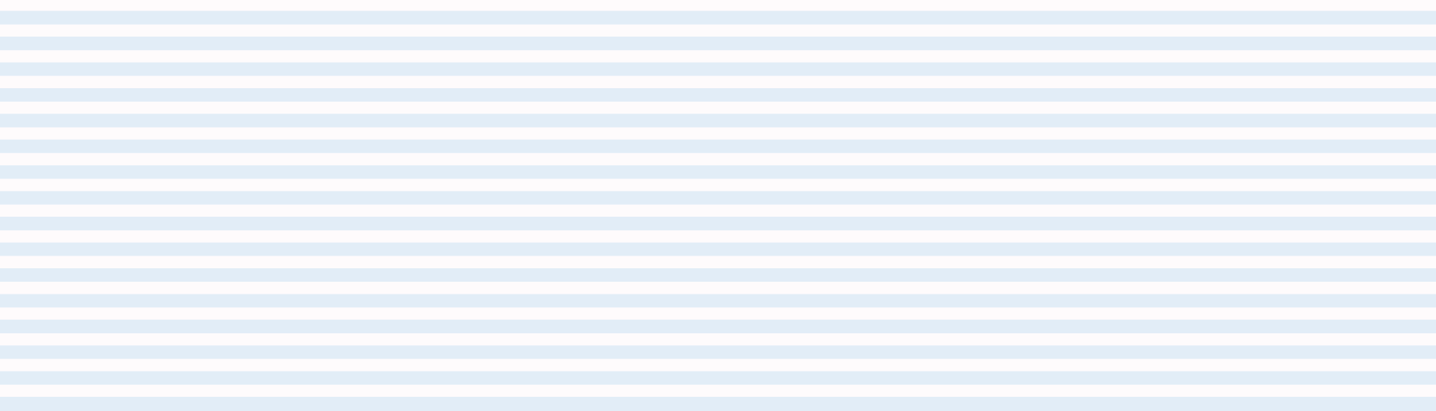



TOÁN LỚP 1

Slide 3





BÀI 12
BẢNG CỘNG, BẢNG TRỪ TRONG PHẠM VI 10
Tiết 3
BẢNG TRỪ ( TRANG 82 + 83)

Slide 4
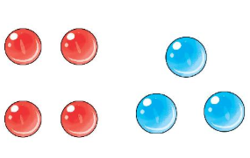
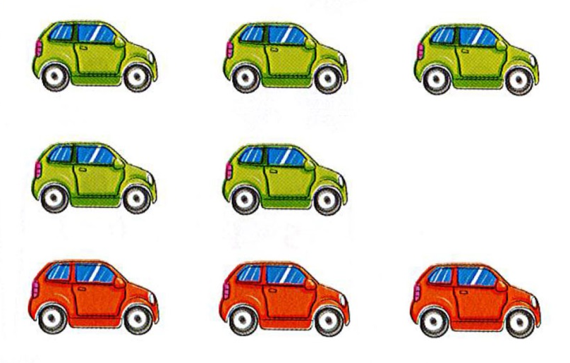
1
Số?
?
4 + 3 =
a)
?
3 + 4 =
?
7 - 3 =
?
7 - 4 =
b)
5 + ? = ?
3 + ? = ?
8 - ? = ?
8 - ? = ?

Slide 5
1
Số?
a)
7
?
4 + 3 =
7
?
3 + 4 =
4
?
7 - 3 =
?
3
7 - 4 =

Slide 6
1
Số?
b)
3
8
5 + ? = ?
5
8
3 + ? = ?
5
8 - ? = ?
3
3
8 - ? = ?
5

Slide 7
1
Số?
7
?
4 + 3 =
a)
7
?
3 + 4 =
4
?
7 - 3 =
3
?
7 - 4 =
b)
3
8
5 + ? = ?
5
8
3 + ? = ?
5
8 - ? = ?
3
3
8 - ? = ?
5

Slide 8
2
Số?
+ 4
- 4
a)
?
5
9
?
5
- 2
+ 2
+ 2
b)
?
6
?
8
8
?
10

Slide 9
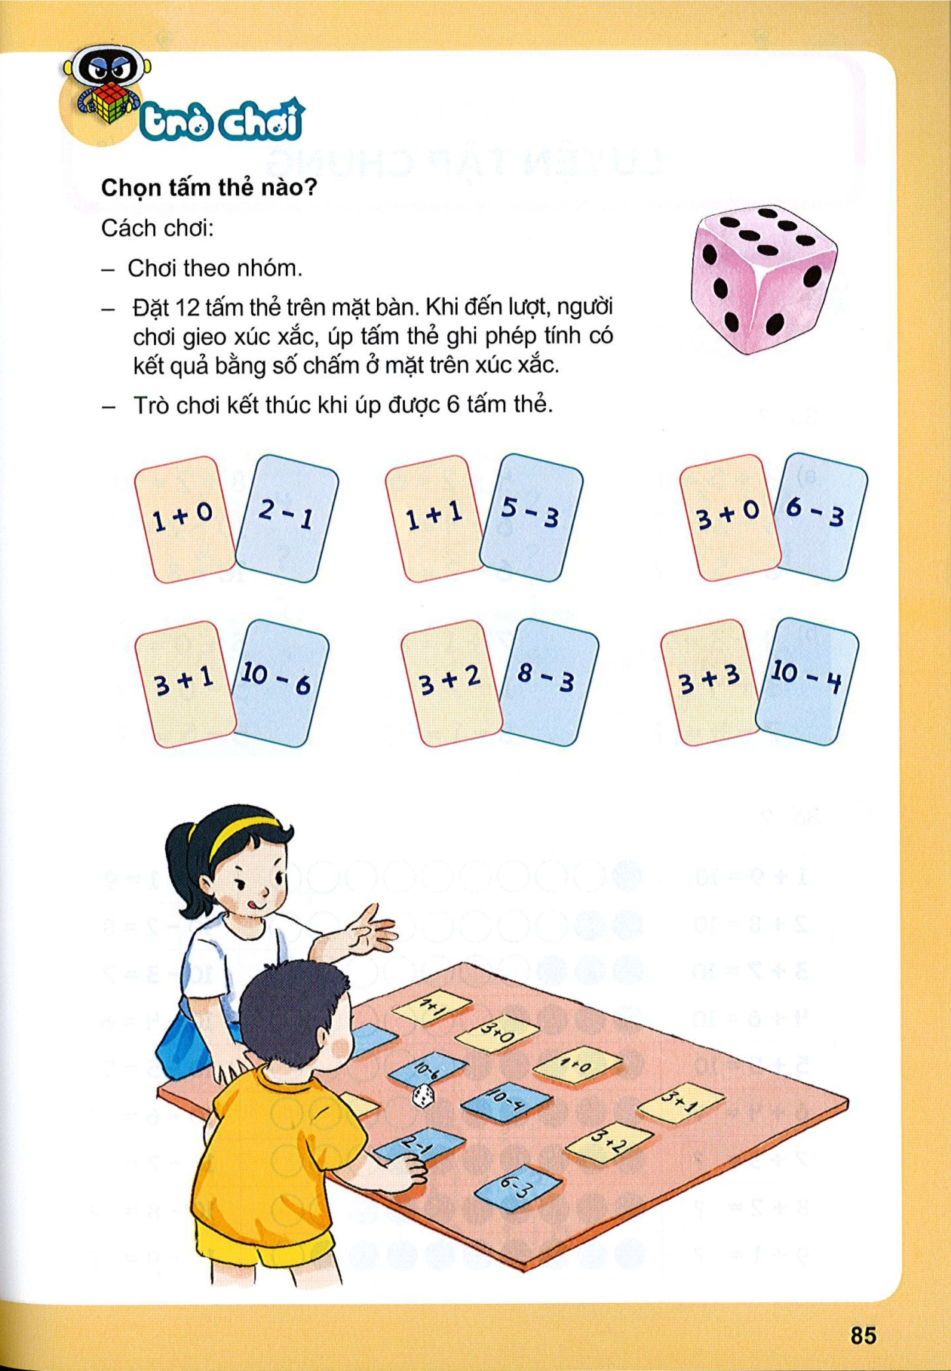

Slide 10



CỦNG CỐ

Slide 11






Chúc các con chăm ngon, học giỏi!

